Slide 1
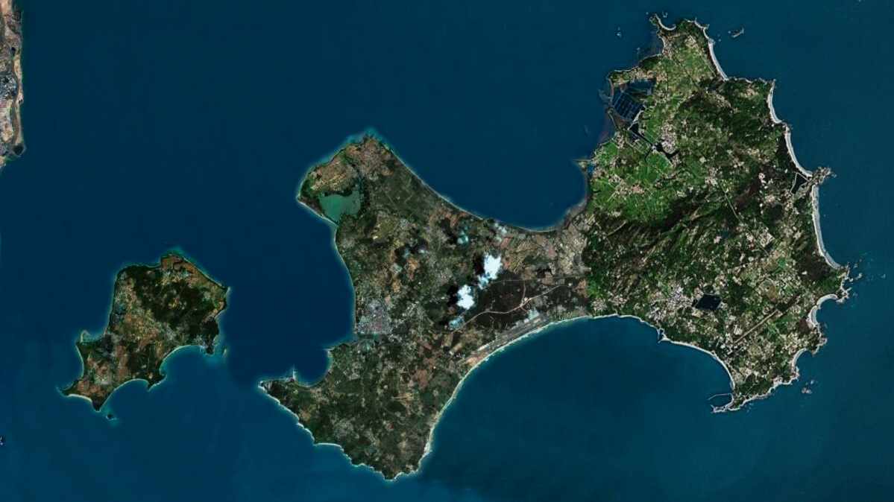
業務簡報
金門縣港務處
簡報人：處長 許嘉興

Slide 2
簡報大綱
壹、地理位置
貳、機關沿革
參、金門港管理機制及發展定位
肆、未來展望

Slide 3
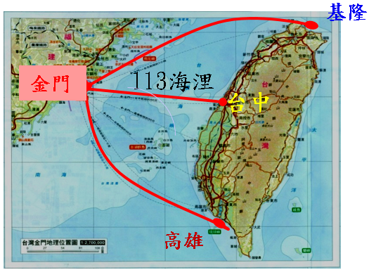
壹、地理位置
金門位於臺灣本島西方，東隔台灣海峽，與台中距離約113海浬，距基隆約196海浬，距高雄約148海浬。
西南北三面為大陸環繞，西距廈門東渡港約19.6海浬、五通港9.4海浬，北距泉州石井港22海浬。
因緊鄰大陸，隨兩岸關係解凍，已由國防前線轉換成兩岸中轉平台。

Slide 4
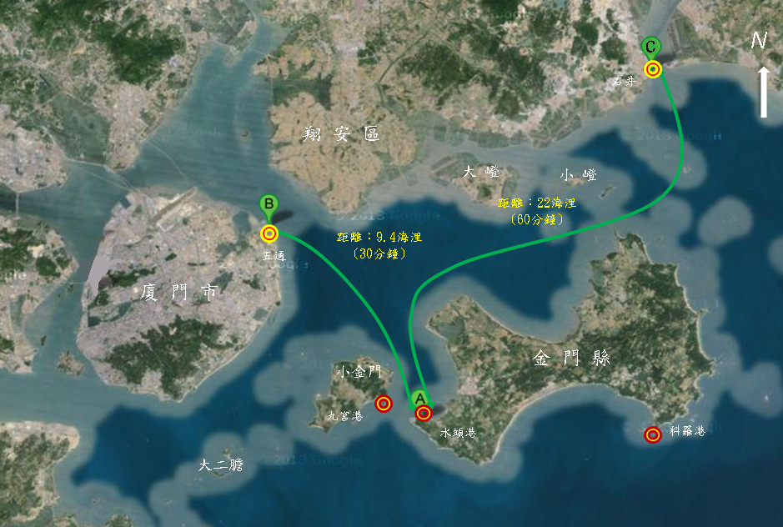
小三通客運通航港口

Slide 5
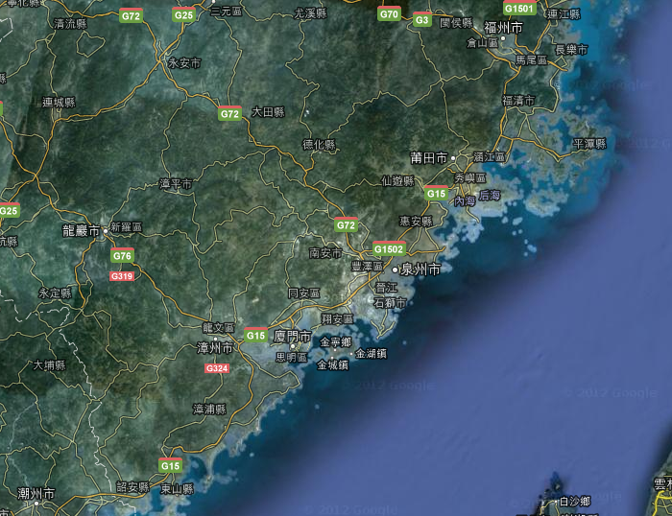
小三通貨運通航港口
福州
秀嶼
平潭
後渚
石湖
同益
圍頭
石井
漳州
東山

Slide 6
貳、機關沿革
1957年9月1日成立金門縣漁港碼頭管理處。
1975年7月1日更名金門縣漁港管理檢查處。
1985年9月1日 新湖漁港成立，機關改制正名為金門縣港口檢查處。
機關名稱為福建省金門縣金門港務處1993年11月13日 為應戰地政務解除，修正組織規程，核定修正。
2004年6月25日配合金門縣政府組織規程修正，機關核定正名為「金門縣港務處」。

Slide 7
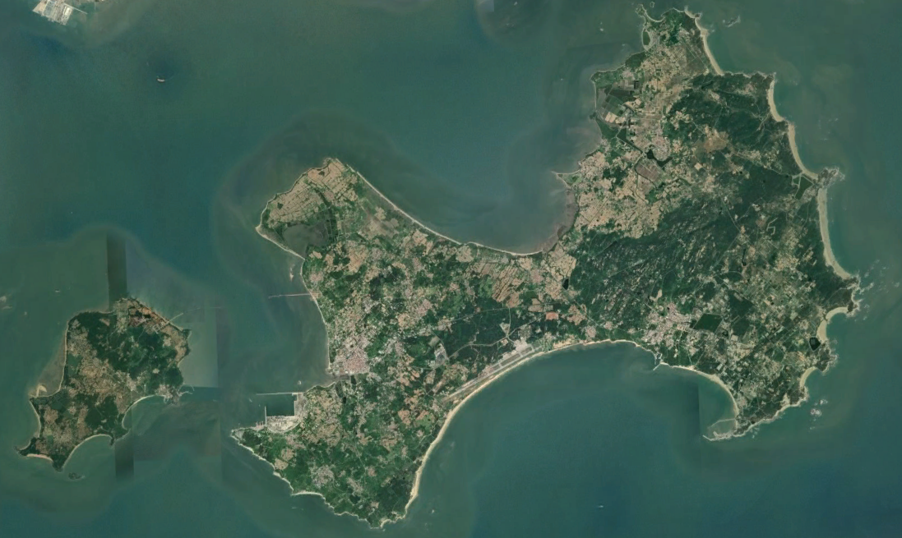
參、金門港管理機制及發展定位
管理機制
N
金門港於2000年11月 4日奉行政院核定為國內商港，並分為一港三港區（水頭、料羅、九宮）。
金 門 島
烈嶼
水頭港區
九宮港區
料羅港區
行政院2012年7月20日依商港法指定金門縣政府為金門
國內商港經營管理機關，縣府並於2012年9月12日委任
本處辦理金門港之管理經營業務。

Slide 8
參、金門港管理機制及發展定位
發展定位
金門對外及各島間之主要客貨運港口
兩岸小三通港口
兼具親水性港口
港區 | 106~110年港埠建設計畫 |  | 111~115年港埠建設計畫
料羅 | 金門貨運主要港口 小三通海運物流港 兼具軍方運補碼頭 |  | 金門貨運主要港口 兩岸物流園區 兼具軍方運補碼頭
水頭 | 金門客運主要港口 兩岸經貿發展特區 |  | 金門客運主要港口 兩岸經貿及物流園區
九宮 | 小金門客貨運碼頭 海上觀光遊憩基地 |  | 小金門貨運碼頭 海上觀光遊憩基地

Slide 9
小三通客運量

Slide 10
小三通及金門港貨運量
(噸)

Slide 11
金門港貨物種類（進港）統計表
(噸)
2022年

Slide 12
金門港貨物種類（出港）統計表
(噸)
2022年

Slide 13
金門港貨物種類（進港）統計表
2023年3月
(噸)

Slide 14
金門港貨物種類（出港）統計表
2023年3月
(噸)

Slide 15
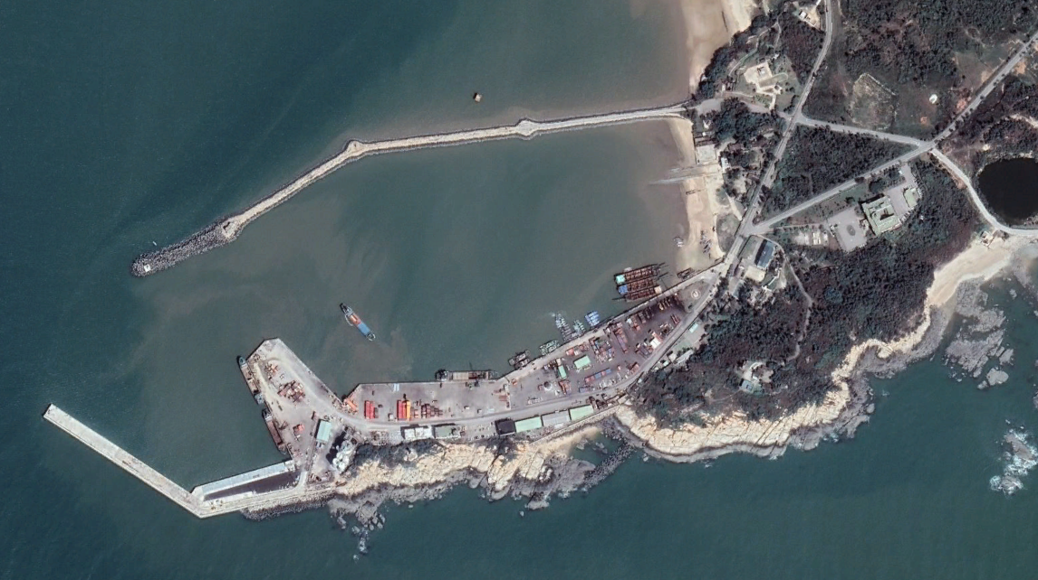
港埠建設計畫(111~115年)
料羅港區

Slide 16
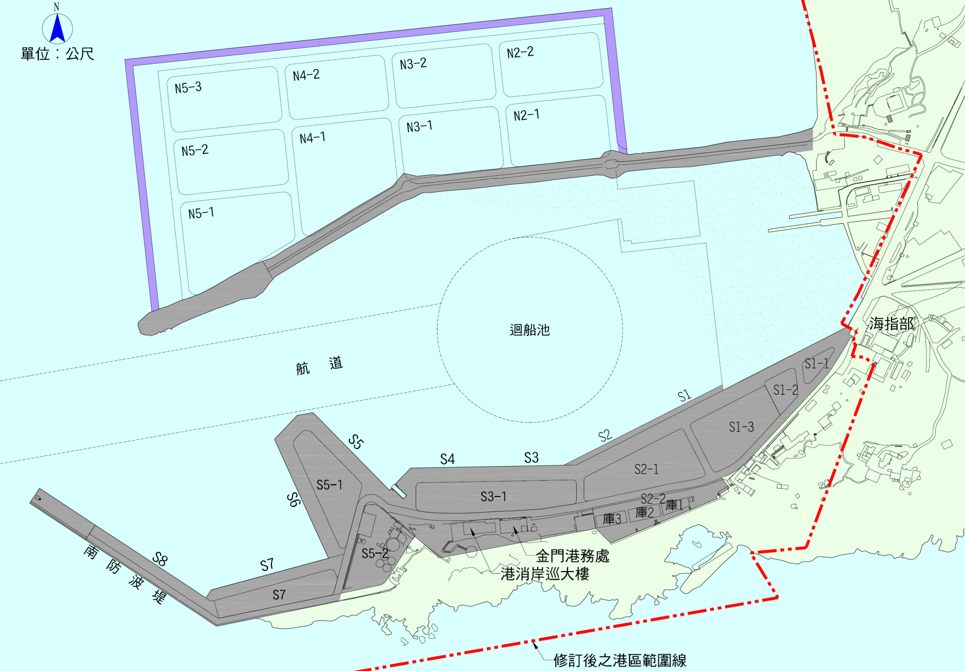
料羅港聯合辦公大樓及營運機具停車場工程111~112年規劃，200萬元
料羅港北碼頭區圍堤造地工程110~116年施工，13億1,000萬元
料羅港E2碼頭及後線場地新建工程
108~114規劃設計，7,000萬元

Slide 17
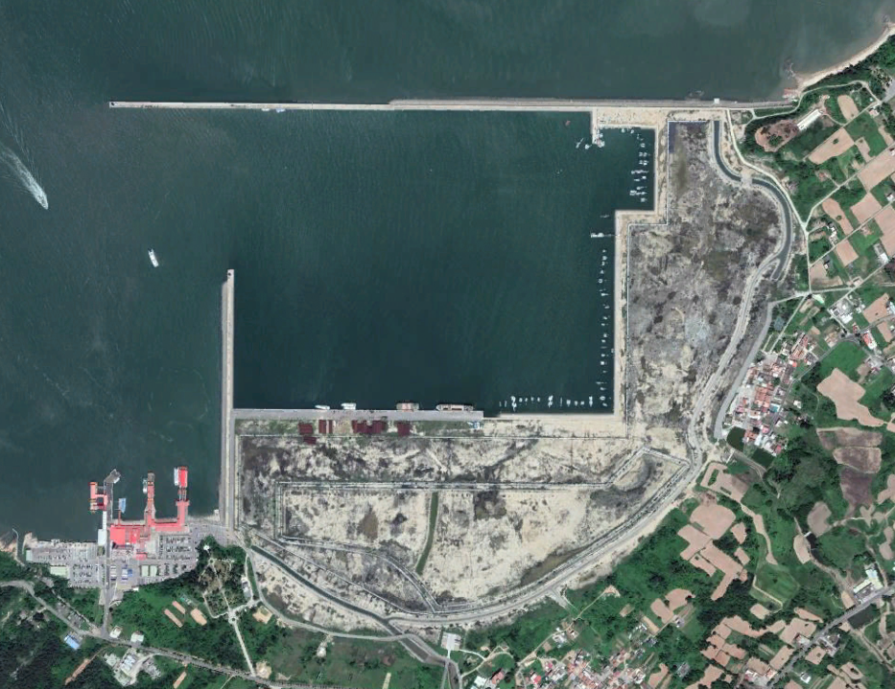
港埠建設計畫(111~115年)
水頭港區

Slide 18
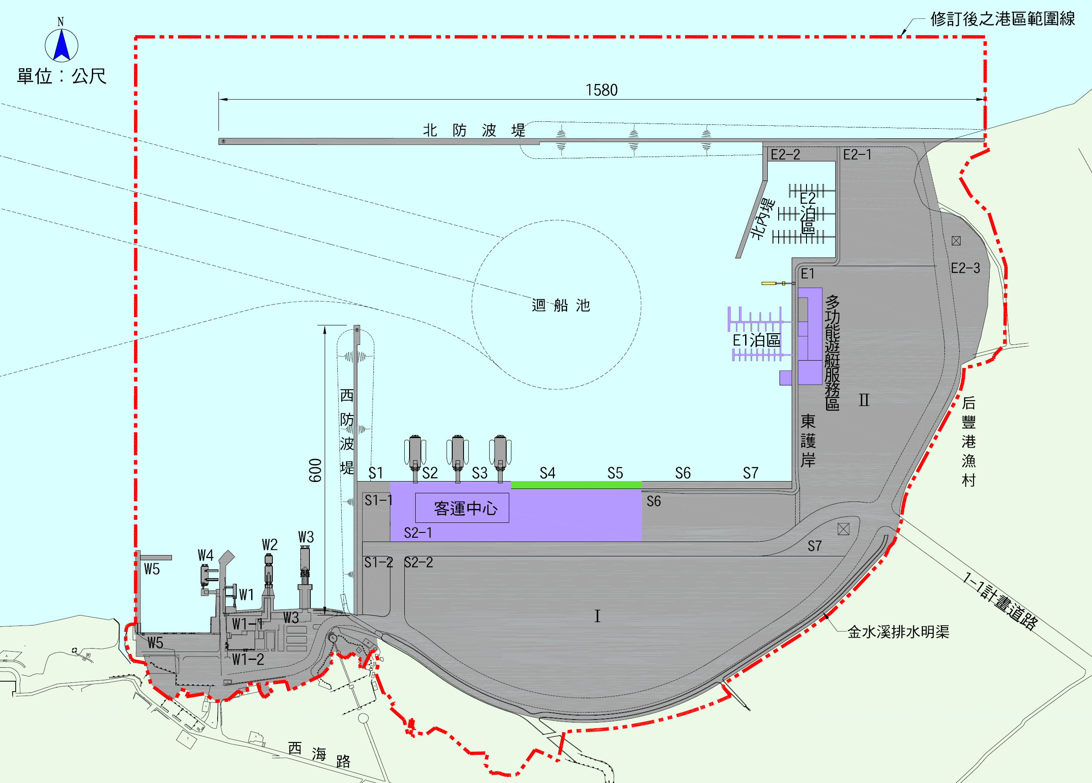
金門港遊艇基地基礎工程 108-112年規劃設計，2,700萬元 110-115年工程，2億5,570萬元
金門港客運配套設施工程 111-116年規劃設計，1,700萬元 114-116年工程，2億元
水頭港客運中心第一期興建工程 105-114規劃設計，1億4,200萬元 107-114年工程，31億3,671萬元
水頭港臨港道路及水電設施基礎工程
112-116年規劃設計，3,300萬元

Slide 19
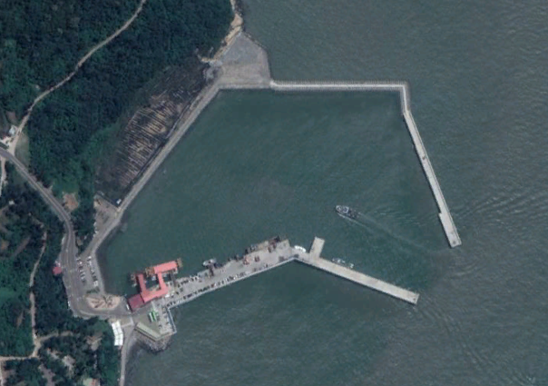
港埠建設計畫(111~115年)
九宮港區

Slide 20
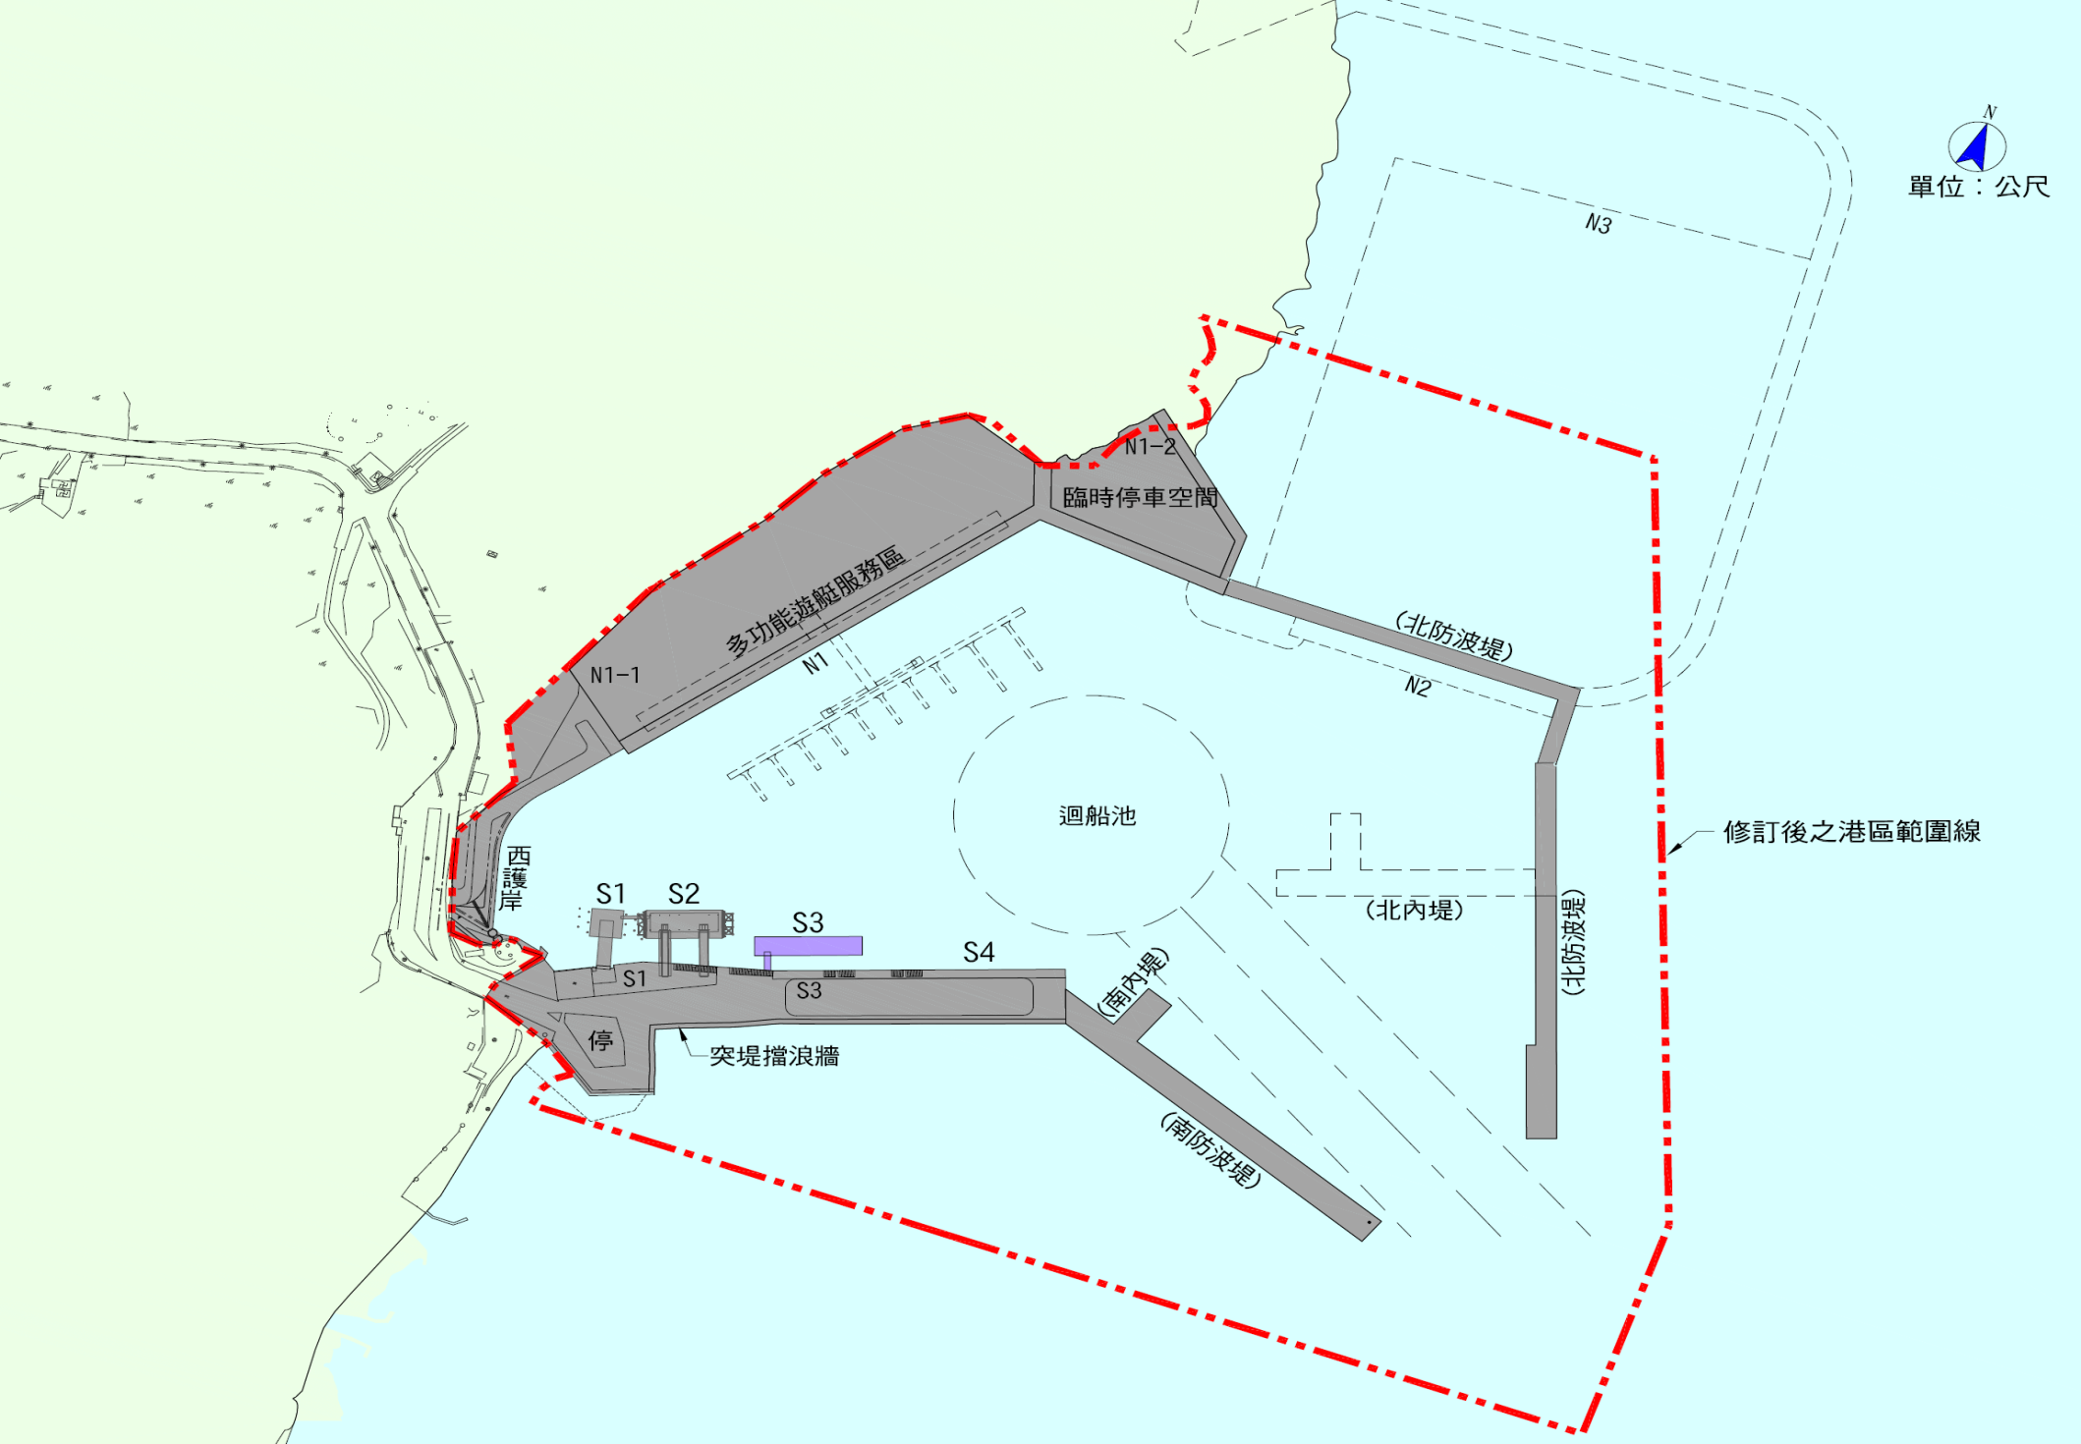
金門地區設置客船避風泊區
112~114年規劃設計，2,900萬元
金門港遊艇基地基礎工程
108~112年規劃設計，2,700萬元
110~115年施工，2億5,570萬元

Slide 21
肆、未來展望
優先檢討港區既有土地使用效益，精進經營管理辦法；另加速辦理北碼頭圍堤造地工程、積極協商撥用港外國有土地及推動東碼頭開發計畫等，俾澈底解決港區貨運用地不足問題。
落實新建旅客服務中心施工品質、進度控管，並建立進度落後預警機制，確保113年能如期如質完工。
配合大橋通車後九宮港區轉型發展需求，規劃作為金門藍色公路及離島觀光船之母港，除以既有客運碼頭提供觀光船舶專用，並規劃興建S3浮動碼頭及北側遊艇泊區，落實客貨分流。

Slide 22
簡報完畢 恭請裁示

